Slide 1

Детекторы STA от стандартных ПИК до интеллектуальных периметров

Slide 2
План презентации
О компании Xtralis
Рынок пассивных ИК (ПИК) извещателей
Датчики линейки Xtralis STA и их уникальные функции
Новые решения Xtralis
  Интерактивные ПИК извещатели
  Взрывобезопасные ПИК извещатели
  Система Intrusion Trace + и приложение iPIR для iphone/Ipad
  Датчик с детекцией нижней зоны PRO 45Z
  Кронштейн с кабельным каналом
  Программное обеспечение
Пути преодоления ограничений ПИК-технологии
Завершение

Slide 3
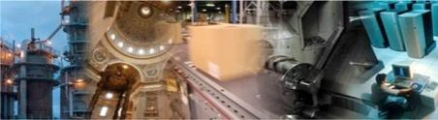
Xtralis
Xtralis – производитель мощнейших решений в сфере систем Раннего Оповещения и Безопасности,
способных идентифицировать угрозу жизни, инфраструктуре или бизнесу до фактического наступления критичной ситуации.

Slide 4









Всемирно известные бренды
Защита периметра
Удаленная верификация видео
Дымовые
аспирационные
системы
Газовые
аспирационные
системы
Удаленная верификация видео

Slide 5
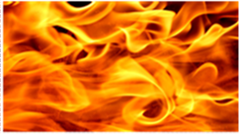
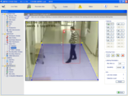
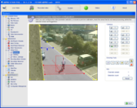
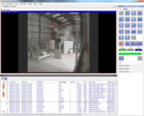
Уникальный подход Xtralis
Ранняя и надежная детекция с удаленной визуальной верификацией
Макс
Стандартный подход
Общие потери
Детекция
Верификация
Реакция
Последствия
угрозы
Общий ущерб
Преимущества Xtralis
Локальный ущерб
Детекция
Вер-ция
Реакция
Нарушение произв. процессов
Мин. или отсутствие ущерба
Мин
Время инцидента
Удаленная визуальная верификация
Проактивная визуальная верификация тревог
Ранняя детекция с визуальной верификацией для предотвращения ущерба
  Удаленная визуальная верификация сокращает время реакции и делает ее более результативной
Xtralis Pty Ltd ─ CONFIDENTIAL INFORMATION
5

Slide 6
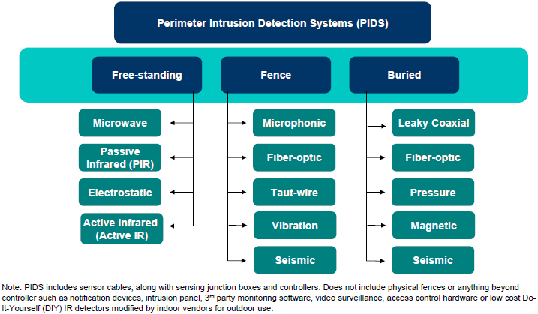
Competitive Update
Обзор существующих технологий
Notes:
Source – Frost & Sullivan - Opportunities in the World Perimeter Intrusion Detection Systems Market - 2010

Slide 7
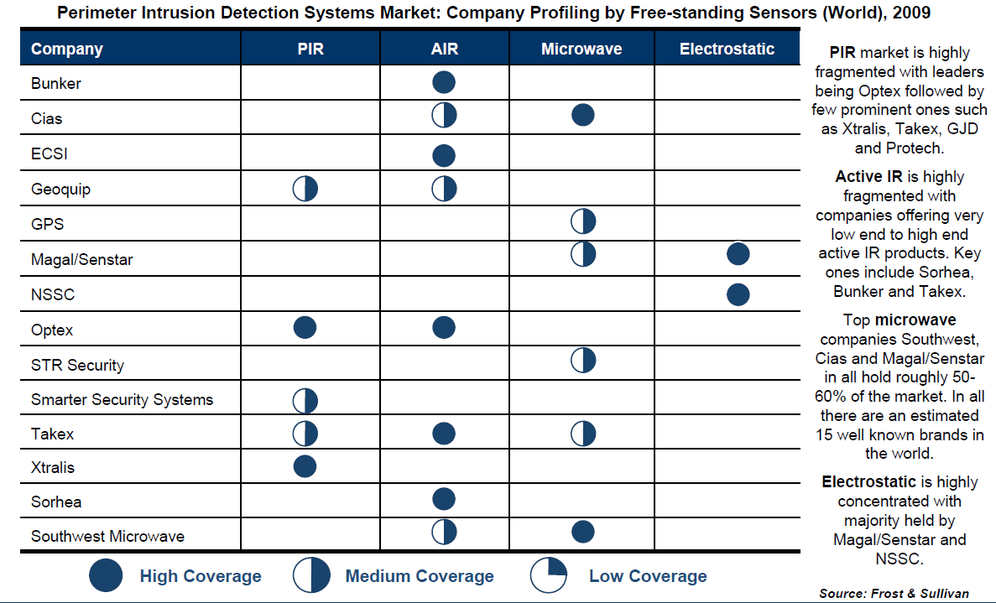
Целевой канал – Конечный потребитель

Slide 8
Основные рынки для датчиков Xtralis STA сегодня:
Активация видеокамер посредством датчиков:
  Активация камер для удаленной верификации
  В основном детекторы с широкой зоной (объемные)
  Страны: Великобритания/Германия/Бенилюкс с хорошим потенциалом в других регионах
Защита периметров
  Защита протяженных периметров
  Детекторы «штора» вдоль инженерного заграждения
    Критическая производственная инфраструктура
    Солнечные электростанции
    Границы
    Нефтегазовая промышленность
    Логистические терминалы

Slide 9
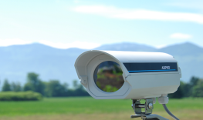
Xtralis не просто продает ПИК извещатели
Xtralis предлагает полный модельный ряд решений для высокоточной периметральной и уличной детекции
  Линейка стандартных ПИК извещателей
  ПИК извещатели с детекцией направления
  Интерактивные ПИК извещатели
  Взрывобезопасные ПИК извещатели
  Система I trace
  Система Presidium
  Система Intrusion trace +
Самый широкий спектр пассивных инфракрасных решений на рынке

Slide 10
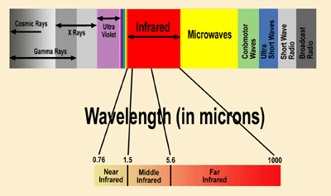

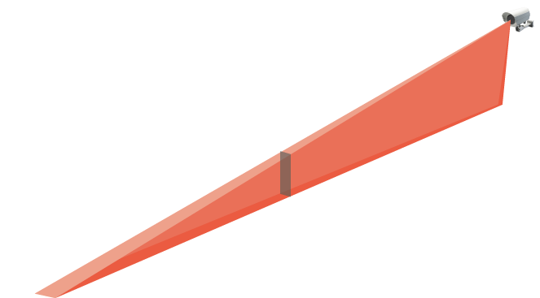


Пассивные ИК-датчики Xtralis STA
Принцип ИК – Как это работает?
Все объекты выделяют тепловую энергию (ик-радиацию)
ПИК-детектор измеряет ИК-свет, исходящий от объектов в его зоне
Внезапное изменение этих показателей (движущийся человек в зоне детекции) на определенное значение вызывает тревогу
камера
Объемная детекция или «штора»
ИК датчик
Использование
  Вне помещений для активации визуальной верификации
  Вдоль заграждений в качестве периметральной системы
  Инсталляция на столбах или стенах на высоте до 4м
Notes:
8 to 14 Micrometers, between near and far infrared zone

Slide 11
Политика Xtralis
Предоставление решений по уличной детекции высочайшего класса
  высокая вероятность детекции
  низкий уровень ложных тревог
через производство высококачественных детекторов со швейцарской точностью и самых эффективных инструментов для настройки на рынке,
повышая безопасность объектов и экономя средства заказчика

Slide 12
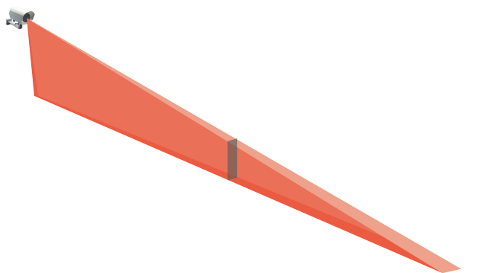
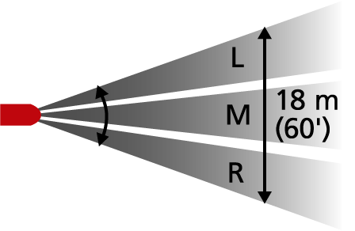
1) Зона типа «штора»
Датчики Xtralis STA: 2 категории зон детекции
4 m
1.5 m
Сплошная штора– без выступов и пропусков!
Номинальная зона
2) Объемная зона

Slide 13
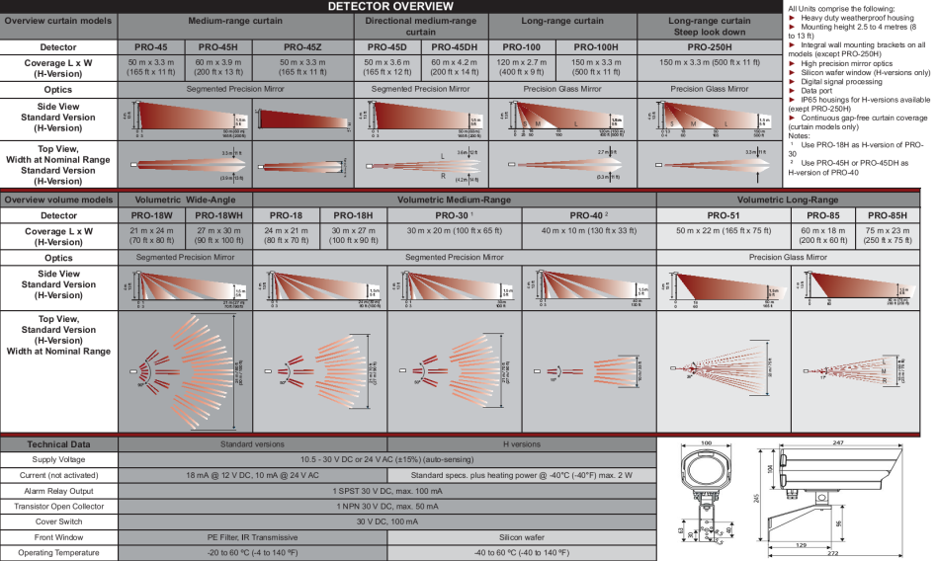
Датчики Xtralis STA: самый широкий выбор «штор» и объемных зон

Slide 14




Почему датчики Xtralis STA уникальны?
  Уникальные характеристики:
    Интеллектуальные функции (анализ формы сигнала, адаптивный порог срабатывания, температурная компенсация...)
    Высокоточная зеркальная оптика
    Шина данных - RS485 - протокол
    Уникальные инструменты для настройки:
      Конфигурирование через ПО
      Удаленная настройка
      Тестер
      Приложение для Iphone/Ipad
    Детекция направления движения
    Температурный режим -40°C до +60°C
  Швейцарское качество – высокая точность
  3. Самый широкий модельный ряд на рынке
  4. Эксклюзивные новые продукты
      Интерактивные и взрывобезопасные ПИК датчики
  5. Высокоуровневая интеграция с системами видеоаналитики и видеоверификации – Intrusion Trace +

Slide 15

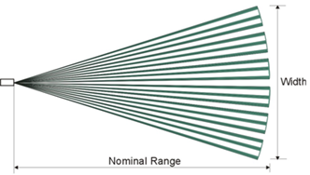
2 зоны детекции – счетчик импульсов
Штора
Объемная зона

Slide 16
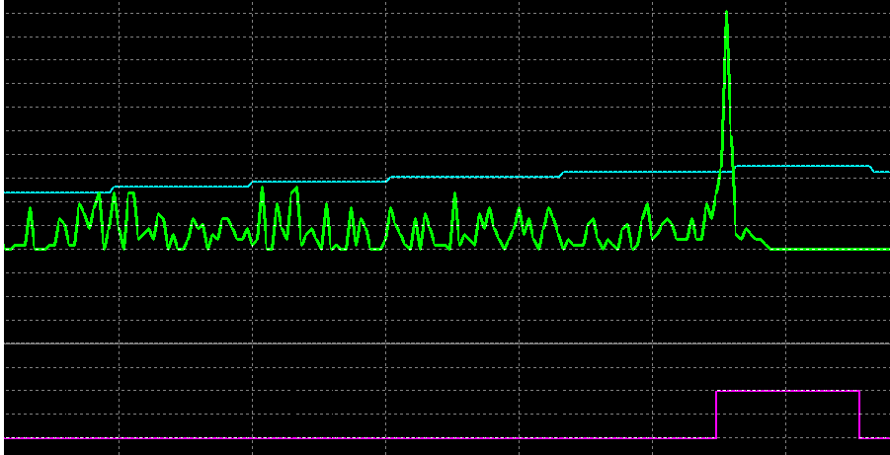

Анализ сигнала – Адаптивный порог срабатывания
2
1
3
постоянный шум поднимает порог
пиковое значение генерирует тревогу
снижение шума понижает порог
Notes:
The scope view is probalby the most powerful feature of the software. It shows in real-time the signal strenght of each zone, if the monitored detector features multiple detection zones. Simoultaneously, it shows the actual alarm threshold, the general alarm status, and numerous parameters such as the total alarm count, the strongest signal level received, the current settings of the DIP switches in the detector etc.

Slide 17
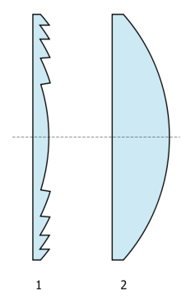
Высокоточная зеркальная оптика Xtralis против решений на базе линзы Френеля
§§
§§
Сплошная детекция без пропусков!!
§§
R
Q

Slide 18



Шина данных RS 485
Каждый детектор оснащен портом RS 485:
Для инсталляции
  Визуализация сигналов детектора → тестирование
Для эксплуатации
  Управление тревогами/журнал событий
  Tilt/pan
  Удаленное изменение параметров
  Открытый протокол
До16 датчиков
RS 485
USB или RS 232
Notes:
All Xtralis outdoor PIR intrusion detectors are equipped with a dataport using RS 485. This feature is useful for both the installation process and during the operation. The RS 485 dataport, combined with PRO Windows(r) software, allows access to all vital parameters and live data to each connected detector. Up to 16 detectors can be connected simoultaneously to the databus. For easy connection of the RS 485 bus to the PC, Xtralis offers the versatile IF 485B interface module that converts the RS 485 to USB and RS 232. The IF 485B ships with all necessary cables and driveres.

Slide 19

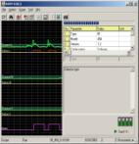

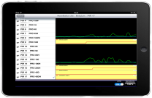
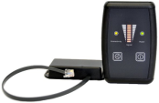

Средства настройки датчиков Xtralis STA!
Сокращение времени инсталляции – более точная настройка
Конфигурирование через ПО
Беспроводной тестер и приложение для Iphone/Ipad*
* В комбинации с FastTrace 2

Slide 20

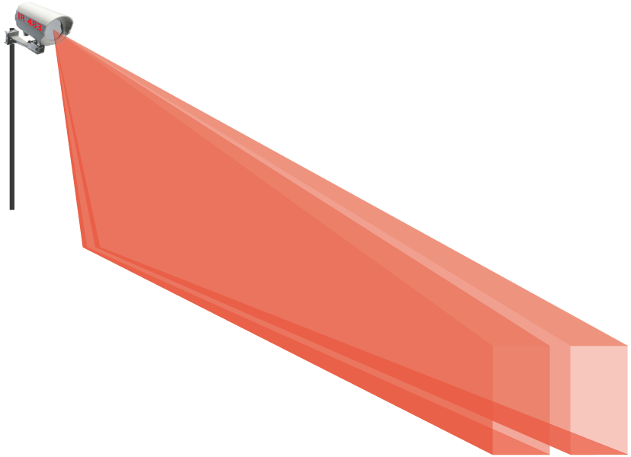

ПИК датчик «штора» средней дальности с определением направления движения STA-473/M2
Пример:
Справа налево R
Слева направо Q
OK
Notes:
The directional medium-range curtains also have a slightly larger opening angle of about 4º compared to the regular models.
The illustrations above show the geometry of the coverage zone when the detector is mounted at 4 m or 13 feet above ground. The IR 483 was awarded best new product in the category “intrusion” at the ISC East in 2003.
Directional curtains are suitable in all applications where normal medium-range can be used. In addition, they can be used for fence line protection where normal detectors would cause too many nuisance alarms or where directional discrimination is desired.
This technology in essence pushes the limits of applications for which PIR-based motion detectors can be used.

Slide 21


ПИК датчик «штора» средней дальности с определением направления движения STA-473/M2
Пример:
Справа налево R
Слева направо Q
Notes:
The directional medium-range curtains also have a slightly larger opening angle of about 4º compared to the regular models.
The illustrations above show the geometry of the coverage zone when the detector is mounted at 4 m or 13 feet above ground. The IR 483 was awarded best new product in the category “intrusion” at the ISC East in 2003.
Directional curtains are suitable in all applications where normal medium-range can be used. In addition, they can be used for fence line protection where normal detectors would cause too many nuisance alarms or where directional discrimination is desired.
This technology in essence pushes the limits of applications for which PIR-based motion detectors can be used.

Slide 22
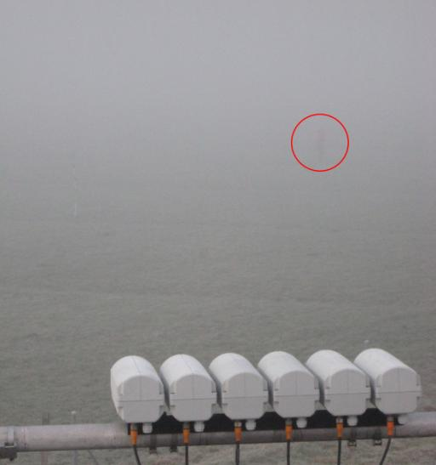
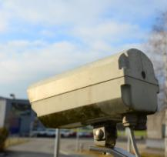
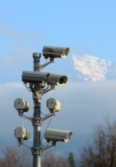
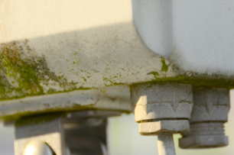
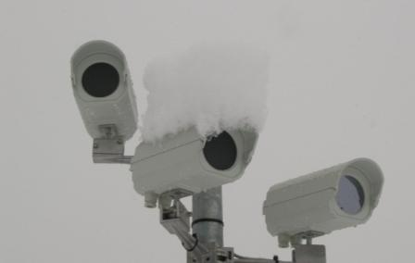
Тесты на долговечность (в Xtralis AG, Швейцария)
Эти функционирующие детекторы
8 лет эксплуатировались в
Жестких условиях
Зима ниже -20ºC
Лето выше +35ºC
Грозы, снежные бури
Туман, дождь и снег

Slide 23
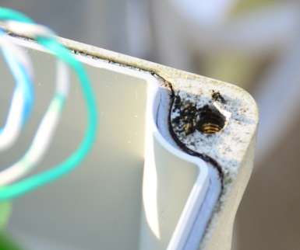
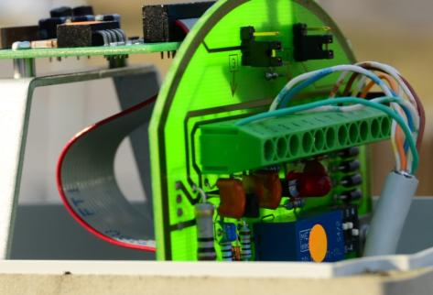
Тесты на долговечность (состояние внутри кожуха)
Даже при ближайшем рассмотрении пыли практически не видно
Кабель, соединения, плата и оптика выглядят как новые.
Больше несжатых фото с тестов в полном разрешении доступно по запросу (фото в презентации только обрезаны и масштабированы)

Slide 24

Новинки Xtralis STA:
iaPIR
Интеллектуальные ПИК извещатели

Slide 25
Интеллектуальные ПИК датчики –
Уникальное решение Xtralis STA
Обмен информацией между ведущим и 2 ведомыми
Интеллектуальный анализ
Master 1
Slave 1.1
Master 2
Slave 1.2

Slide 26
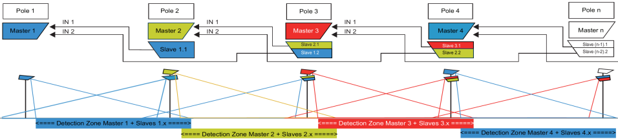
Интеллектуальная ПИК технология (iaPIR) - Настройка

Slide 27
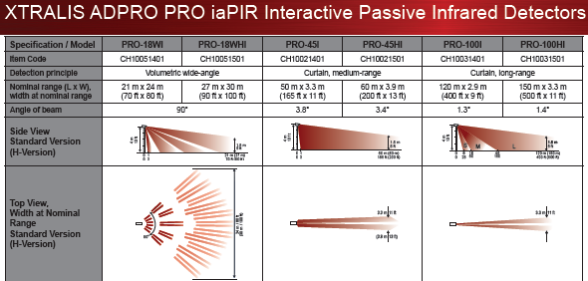
Интеллектуальная ПИК технология (iaPIR) – Модельный ряд

Slide 28
Позиционирования относительно стандартных датчиков STA и относительно рыночных конкурентов
Относительно активной ИК технологии
  Более экономичное решение относительно АИК
Дополнительное решение к стандартным ПИК:
  Объекты с высоким риском вторжения или высокой вероятностью ложных тревог из-за растений/животных
  Объекты с ограниченными зонами отчуждения
  Возможность использования ПИК как первого рубежа охраны

Slide 29
Активная ИК vs. iPIR :
Активная ИК | iPIR
Подкоп/перелаз узкой зоны обнаружения | Зона детекции 2-3.5м шириной комбинированная с объемной
Отсутствие локализации нарушителя | 5 зон детекции с позонным информированием
Макс. 100м (во всех условиях) | Макс. 150м (во всех условиях)
Высокая стоимость обслуживания | Низкая стоимость обслуживания
Требует стабильной опоры для установки | Может быть установлен на существующих опорах для камер
Длительное время юстировки (много лучей) | Сокращенное время юстировки (1 устройство)
Зона детекции легко идентифицируется | Пассивная система не идентифицируется
Требуется плоский грунт | Работает при неровностях грунта
Отсутствие детекции в сильный туман, дождь | Режим «плохой погоды» с сохранением зоны
Ложные тревоги от мелких и средних животных | Нет ложных тревог при правильно выставленной чувствительности
Высокая стоимость | Стоимость на 30 - 40% ниже

Slide 30
Пересекающиеся сплошные шторы
Штора шириной 2-3м, сложности с осуществлением
подкопа или перелаза
Master 1
Slave 1.1
Master 2

Slide 31

Локализация нарушителя на АИК
Нет локализации между опорами x и y
Зона детекции

Slide 32
Локализация нарушителя при пересекающихся зонах
Master 1
Slave 1.1
Master 2
Slave 2.1
Slave 1.2
L
L
L
L
S
S
S
S
M
M
M
M
M1 Очень
близко
M1 Среднее
расстояние
M1 Очень
далеко
Опора
M2
M2 Очень
близко
M2 Среднее
расстояние
M2 Очень
далеко
Опора M2
M1 Близко
M1 Далеко
M2 Близко
M2 Далеко
Дополнительные 5 промежуточных зон на каждый
Master для более точной детекции
Дополнительная детекция в нижней зоне (здесь M2 опора)

Slide 33

Малые и средние объекты
Тревога поскольку высота совпадает с ползущим человеком
Зона детекции

Slide 34
Интеллектуальная ПИК технология (iPIR) малые и средние объекты
Не тревоги поскольку малые и средние животные не будут обнаружены обоими датчиками одновременно.
Master
Slave
Зона детекции Master
(не требует зоны отчуждения)

Slide 35


Интеллектуальная ПИК технология (iPIR)
Не требуется зоны отчуждения
Не требуется зоны отчуждения
Зона детекции

Slide 36
Интеллектуальная ПИК технология (iaPIR)
Источники света/тепла
Нет ложных тревог поскольку только один детектор подвергается внешнему влиянию, источник помех будет всегда находится ЗА вторым.
восход
или
Master
закат
Slave
Зона детекции Master
(не требуется зоны отчуждения)

Slide 37
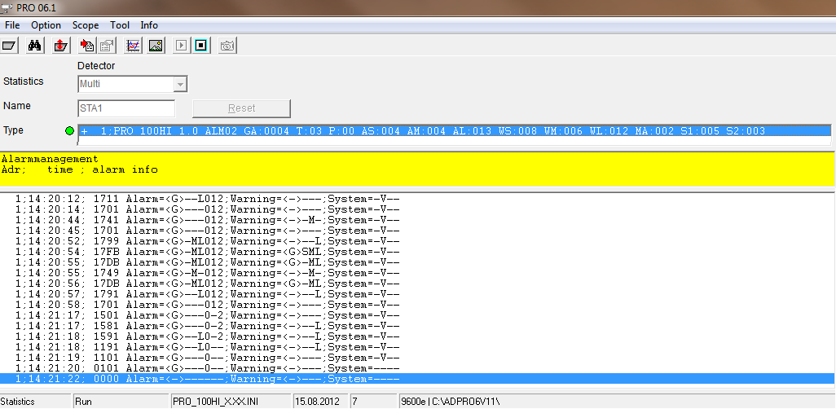
iPIR функции в ПО
Статистика показывает не только тревоги и зоны в которых они
произошли на master детекторе но и тревоги по slave’s (1/2).

Slide 38
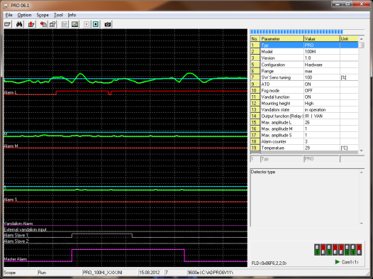
iPIR функции в ПО
События в зоне Master
L вызывают локальную тревогу
Напротив – отчет тревог slave 1
Master тревога
1
2
3
Общее окно показывает не только локальные тревоги,
но и события в Slave 1 и 2

Slide 39
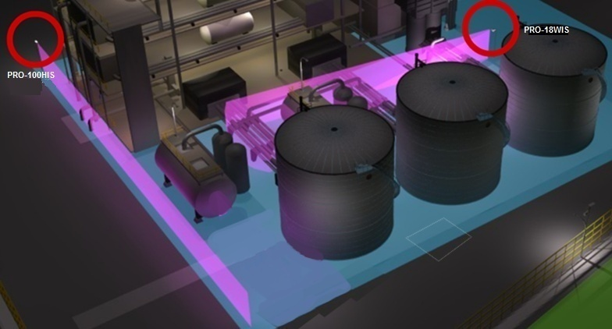
Взрывобезопасные извещатели
TITELFOLIE; GRAFIK

Slide 40
Рынки:
Нефтегазовая индустрия:
  Платформы по добыче нефти и газа, обогатительные комбинаты
  Бензино-, керосино- и нефтехранилища
  Насосные станции (ж/д, порты, трубопроводы)
Химическая индустрия
  Химические лаборатории
  Химическое производство
  Производство и склады пиротехники
Другое
  Трансформаторные электроподстанции
  Авиационные ангары и паркинги для нефтевозов
  Обрабатывающая промышленность

Slide 41
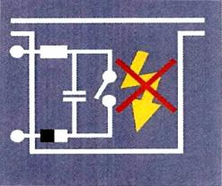
Взрывобезопасность: Определение взрывобезопасной электрической цепи
„Цепь, в которой любой искровой или любой тепловой эффект, сгенерированный условиями, изложенными в этом стандарте, и которые включают штатную эксплуатацию и и определенные внештатные условия, не может привести к воспламенению заданных взрывоопасных газов”.
Источник: EN 60079-11

Slide 42
Соответствие стандартам
ADPRO
®
STA-454/ M2 EX
Внимание:
Кожух изготовлен из
II 2G
неметаллических материалов.
1258
Не монтировать в атмосферах
С высоким содержанием пыли
Baseefa 11ATEX 0261X
IECEx BAS11.0127X
И чистить только влажной
Ex ib IIC T4 Gb
≤
≤
тканью.
(-20°C
T
+60°C)
a

Slide 43

РАСШИФРОВКА СЕРТИФИКАЦИИ
Тип защиты от воспламенения:
ib: Safe with one Error
Категория
устройства
2 для Зоны 1
Группа газов IIC:
H₂ (очень взрывоопасные)
Тип устройства
II не для шахт
Температура ОС
увеличена до 60°C
II 2G Ex ib IIC T4 T_{a}≤+60°C
Температура воспламенения газа:
T4: >135°C ≤200°C
Макс. темп. поверхности : 135°C
Защита от воспламенения
Тип согласно
EN 60 079-XX
G: Газ

Slide 44

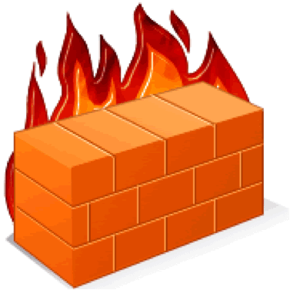
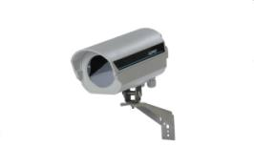
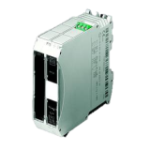
Концепция – разделение между взрывоопасной и безопасной зонами
Взрывоопасная зона
Безопасная зона
„Firewall“
Централь
Регистратор
Модуль входов
Управляющее ПО
Взрывобезопасный ПИК
Барьер

Slide 45
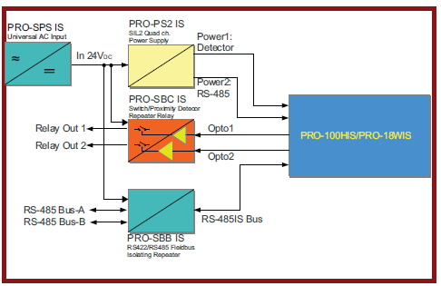
Концепция – барьер
IS-барьер служит для питания, переключения и коммуникации.
Дистанция от датчика isPIR до безопасной зоны - до 200 метров.
Барьеры также могут быть приобретены у дистрибьютора Xtralis.

Slide 46
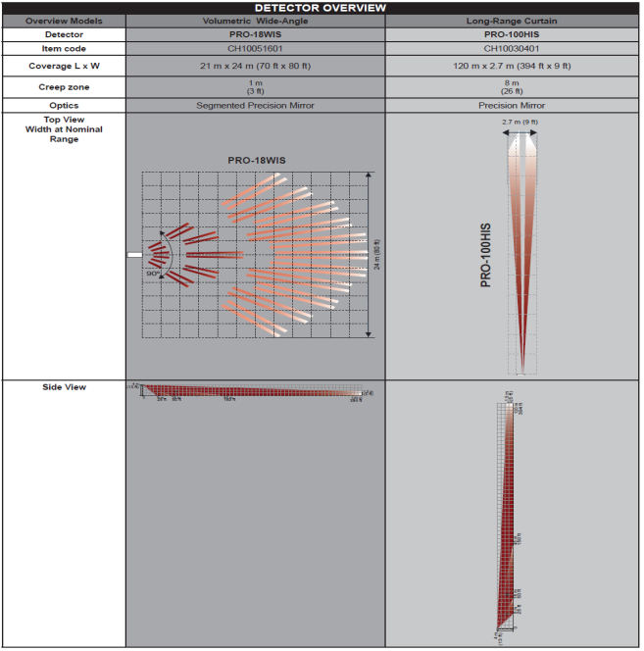

Slide 47
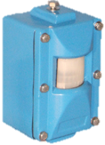

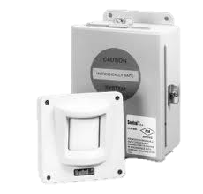
Конкуренция
Как таковой не существует:
Voltec IS2000 / GE 6197N
  Дизайн в виде датчика для включения света
  Нет интерфейса данных, только тревожный режим
  Малая объемная зона (18x18м)
  Низкокачественные линзы Френеля
  В комплекте с барьером 1500 GBP (Voltec)
  В комплекте с барьером 2000 USD
  (GE)
Notes:
Sensitive installations require diligent walk-testing under various conditions. Here, the PRO software in conjunction with the IF 485B interface provide the technician access to the detector on site during the walk-test. The signals produced by the walk-tests can be monitored in real-time and parameters can be modified instantly.

Slide 48
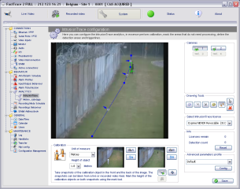
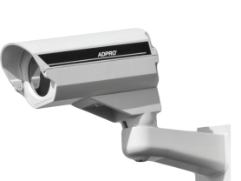
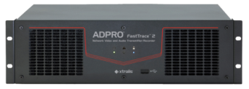
Сделайте следующий шаг после детекции...
Комбинация функций IntrusionTrace + и интеллектуальных ПИК Xtralis STA
Самый высокий уровень детекции И самый низкий уровень ложных тревог в индустрии
Интегрированное сетевое подключение до 32 интеллектуальных ПИК Xtralis STA с автоопределением

Slide 49
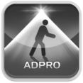



Intrusion Trace+ – уникальное решение
Новые возможности в работе с ПИК технологией
Приложение PIR-HLI FastTrace 2 / 2X
До 32
детекторов
Шина данных RS485

Slide 50




Intrusion Trace+ – уникальное решение
Конфигурирование через FT2 web-интерфейс
Простая интеграция с видеоаналитикой и другими событиями
Точная настройка с помощью приложения для Ipad/Iphone

Slide 51
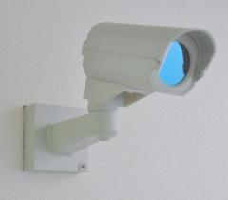
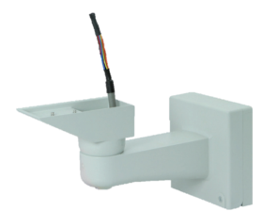
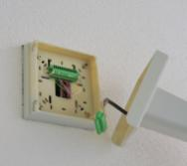
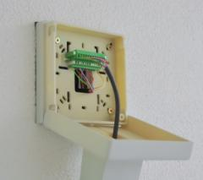
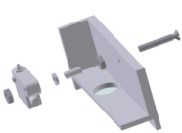
Кронштейн с кабельным каналом
Уже доступен!
Опциональный тампер

Slide 52
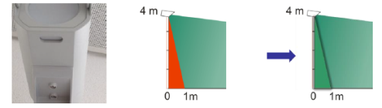
Детекция нижней зоны
PRO45Z: Уже доступен!
Специальный дизайн для беспроблемной защиты периметра

Slide 53
Почему ПИК датчики Xtralis STA?
Предоставление решений по уличной детекции высочайшего класса
  высокая вероятность детекции
  низкий уровень ложных тревог
через производство высококачественных детекторов со швейцарской точностью и самых эффективных инструментов для настройки на рынке,
повышая безопасность объектов и экономя средства заказчика

Slide 54

ПИК Xtralis STA – решение, пользующееся доверием многие годы...
Продано более 150.000 извещателей
Более 3000 установлено на более чем 200 солнечных электростанциях в Европе:
Более 2000 установлено на инфраструктуре Газпрома в России
Более 1000 защищают границы Шенгенской зоны в ЕС
Более 1500 на страже безопасности в аэропортах Испании.
Тысячи других объектов в сфере торговли, логистики, критической инфраструктуры, транспорта...

Slide 55
Пути преодоления ограничений и победы в конкурентной борьбе

Slide 56
Основные возражения против ПИК технологии:
  Ложные тревоги/ ПИК не надежна на улице
  Сложность в настройке
  Отсутствие кронштейнов с кабельным каналом
  Отсутствие детекции нижней зоны
  Отсутствие локализации тревоги
  Нестабильная работа в жарких зонах

Slide 57
Возражение : Большое количество ложных тревог
Уличная детекция посредством ПИК имеет определенные особенности
Xtralis разработал ряд уникальных функций:
    Анализ формы сигнала – надежный алгоритм
      Высокие и низкие пики температурного сигнала должны соответствовать определенным критериям, иначе тревога не генерируется
    Дифференциальные сенсорные элементы
      Сигнал полученный одновременно обоими сенсорными элементами компенсируется, тревога не генерируется
    Инструменты для конфигурирования:
      Беспроводной тестер
      Приложение для Ipad
      Конфигурационное ПО
Разработка системы – инструкция по проектированию
Определение направления движения (STA-473/M2)
Надежная концепция – тысячи реализованных объектов во всем мире
Интерактивные ПИК для специальных задач

Slide 58



Разработка системы – Критерии выбора модели
Защищаемый объект
Все детекторы направляются на север насколько это возможно
Углы оснащаются датчиками с контролем нижней зоны

Slide 59
Разработка системы
Ошибки проектирования, которых можно избежать
  Движущиеся растения в зоне детекции (трава, ветки, кусты, деревья)
  -> Частое удаление
  Зона детекции не терминирована (использование искусственного терминирования при необходимости)
  -> См. следующий слайд
  Периметр без заграждения (отсутствует забор или стена)
  -> Активность объектов живой природы
  Детектор установлен близко к источникам света или кондиционерам
  Источники света или кондиционеры в зоне детекции (может привести к турбуленции)
  Нестабильная монтажная опора (вибрации при сильных ветрах)
  Прямая засветка оптики солнцем или автомобильными фарами
  Отсутствие верификации тревог
  Позиционирование вдоль или перпендикулярно воде (порты, озера и берег моря, реки)

Slide 60


Пример неправильной установки
Детектор направлен на источник тепла 1

Slide 61





Пример неправильной установки
Детектор направлен на источник тепла 2

Slide 62




Пример неправильной установки
Позиционирование детектора
Очень высоко Очень высоко и неотцентрировано
9m
4m
1.5m
1.5m

Slide 63


Пример неправильной установки
Позиционирование датчика, очень крутой угол вниз

Slide 64


Пример неправильной установки
Большое количество растительности (реальный объект)

Slide 65

Пример неправильной установки
Листва, вода, блокирование зоны детекции 1

Slide 66

Пример неправильной установки
Листва, вода, блокирование зоны детекции 2

Slide 67


Пример правильной установки
Чистая зона детекции, плотный забор 1

Slide 68

Пример правильной установки
Чистая зона детекции, плотный забор 2

Slide 69


Пример правильной установки
Чистая зона, терминирование зоны в конце

Slide 70
Возражение: Слишком высокая стоимость
  ПИК – одна из наиболее экономичных технологий охраны периметра – самая низкая стоимость погонного метра
  Xtralis STA работают значительно лучше чем остальные ПИК датчики на рынке – низкий уровень ложных тревог – высокая вероятность детекции
  Низкая стоимость инсталляции
    Инсталлирует один человек
    Удаленная настройка – удаленное изменение параметров
    Удобные средства конфигурирования
  Встроенная коммуникационная шина существенно снижает общую цену монтажа

Slide 71
Преимущество – Шина данных (RS-485)
Стандартный ПИК STA
STA PR0-250H
Ʃ
Стандарт
68 мин
99 мин
Ʃ
Шина данных
(RS-485)
42.5 мин
42.5 мин
Экономия
-38 %
-57 %
До 32
детекторов
Шина данных RS485
Notes:
Applying bus cabling to a system results clearly in real savings:
- Additionally savings will be seen shortly after installation and commissioning. Fine-tuning does not need costly driving to and from the site, no need for
lifting platforms loans (which requires in minimum a second technician for safety reasons), when the detector is once optical correctly aligned.
- In the case of failures, time for investigation and elimination is much shorter, as a detector is clearly addressed.
- Reports can be printed out easily for documentation.
- Single-Man-Revision possible
- Connected to a Management Station enables Remote Services, which can help to save integrators cost or will lead into new business offerings.

Slide 72


Возражение: Сложность в настройке, позиционировании
Тестер
Конфигурационное ПО
Приложение для Iphone/Ipad
Телескоп
Удаленное конфигурирование/точная настройка

Slide 73
Возражение: Отсутствие кронштейна с кабельным каналом
Уже доступен!
Опциональный тампер

Slide 74
Возражение: Отсутствие детекции нижней зоны
PRO45Z: Уже доступен!
Специальный дизайн для беспроблемной защиты периметра
3-е поколение

Slide 75
Разработка системы – сплошной периметр, углы
PRO-45/100/250
PRO-45/100/250
Неправильно:
8м нижняя
зона STA-414/M2 и
сам датчик под
угрозой
Правильно:
нижняя зона 1-1,5м
сам детектор
в зоне детекции предыдущего
PRO-45 или 250
PRO-100
Нижняя зона каждого детектора должна учитываться
8м. нижняя зона датчика на 150м может быть легко перекрыта предыдущим, но не в начале периметральной линии и не на углу

Slide 76

Возражение: Отсутствует локализация тревог
Датчики для больших дистанций оснащены выходами для ближней, средней и дальней зон и могут использоваться с PTZ
Интерактивные ПИК имеют 5 зон

Slide 77
Возражение: Ненадежная детекция при высоких температурах
Температурная компенсация
  Динамическая компенсация вариаций контраста – повышенные температуры изменяют порог и делают датчик более чувствительным

Slide 78
Спасибо за внимание

